Slide 1
GIS开发作业总结
制作者：叶俊杰
第一PPT
20XX

Slide 2
01
网站概述
目 录
02
功能介绍
03
总结

Slide 3
PART 01
网站概述
本网站通过ArcGISMaps在线编辑完成，地图通过ArcGISOnline绘制，可进行在线查看。

Slide 4
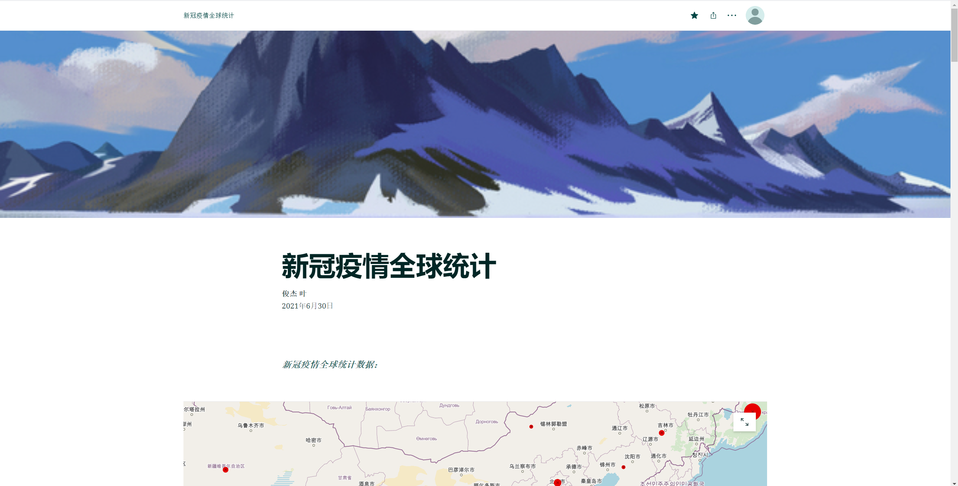
网站概述
地图
全球疫情实时数据。
小知识
有关于新型冠状病毒的小知识。
总览
图文介绍
本网站由三个部分组成：可视化的全球疫情地图，新冠疫情小知识介绍和图文介绍三个部分
如何预防新型冠状病毒感染的图文介绍。

Slide 5
PART 02
功能介绍

Slide 6
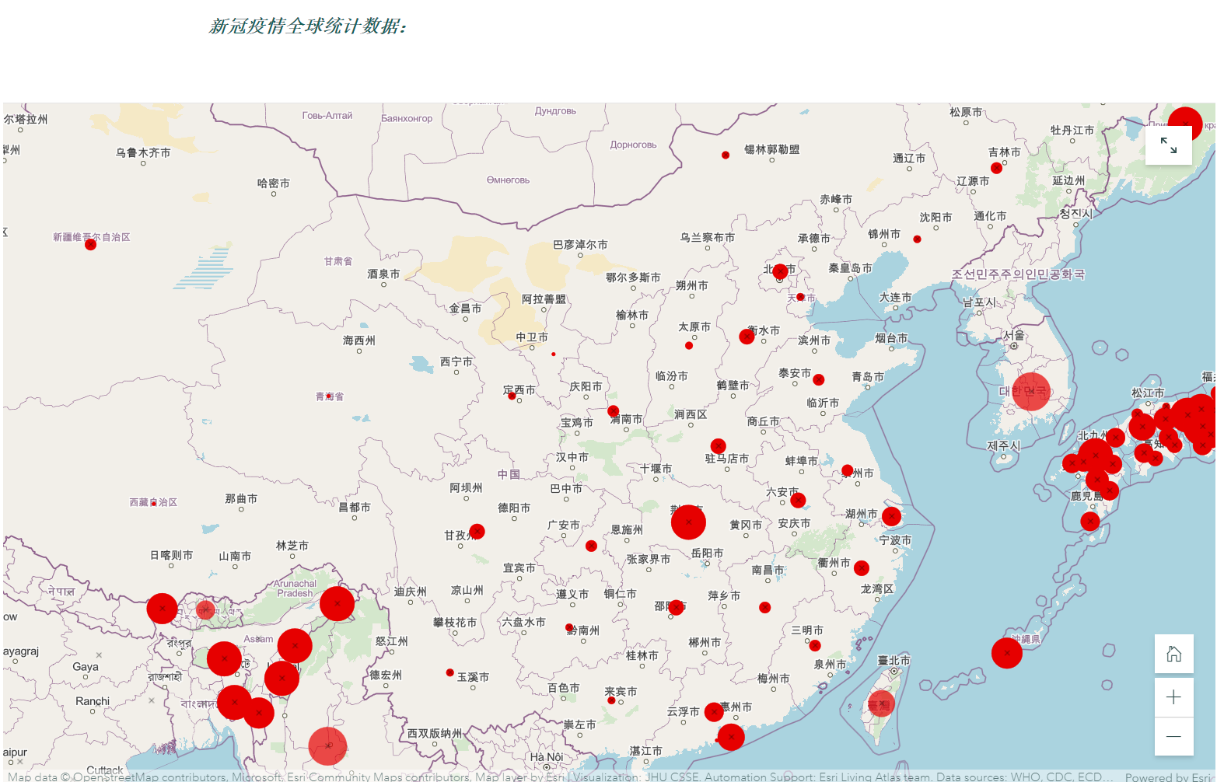
功能介绍
可视化疫情地图
通过把全球疫情数据在地图上进行可视化的显示。打开地图的中心点是湖北，每个标记的红点都可以进行交互，点击后即可出现当地现存确诊、累计确诊和死亡人数等多种疫情相关数据，红点的大小由当地确诊人数进行控制。疫情数据可进行每日实时更新。

Slide 7
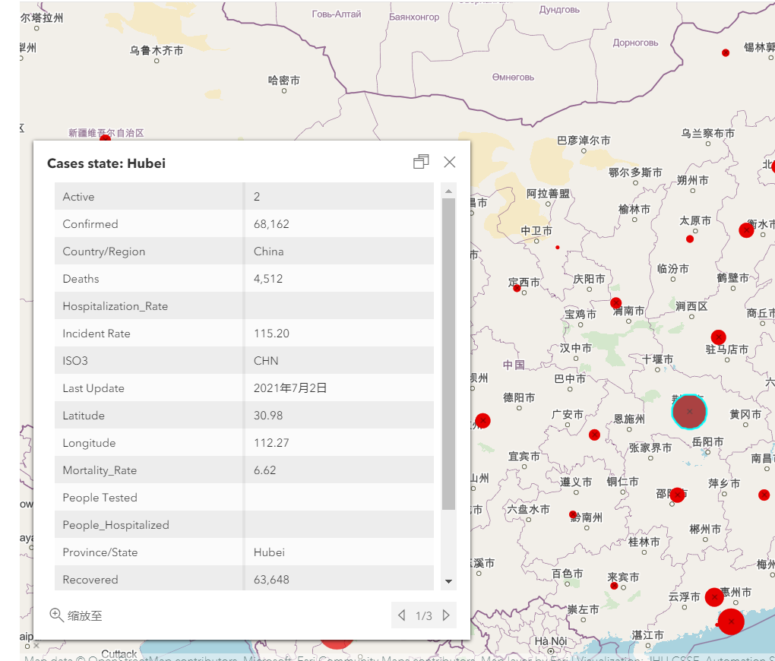
功能介绍
可视化疫情地图
通过把全球疫情数据在地图上进行可视化的显示。打开地图的中心点是湖北，每个标记的红点都可以进行交互，点击后即可出现当地现存确诊、累计确诊和死亡人数等多种疫情相关数据，红点的大小由当地确诊人数进行控制。疫情数据可进行每日实时更新。

Slide 8


功能介绍
疫情小知识
有关于什么是新型冠状病毒肺炎有一个视频进行介绍，而有关于新冠疫情的病因、症状、就医和治疗四个部分由四个按钮，点击后跳转到相关网页进行介绍。

Slide 9

功能介绍
图文介绍
最后通过一个长图来介绍如何预防新型冠状病毒感染。

Slide 10
PART 03
总结
本网站通过WebGIS技术快速搭建，简化了传统GIS技术构建时的重复操作，大大的提升了数据可视化的速度。
PPT下载 http://www.1ppt.com/xiazai/

Slide 11
谢谢观看

